Slide 1
Teoria dei Segnali
Corso di Laurea:
Scienze Nautiche Aeronautiche e Meteo-Oceanografiche
Anno Accademico: 2022/2023
Crediti: 9 CFU
Docente: Giampaolo Ferraioli

Slide 2
Sommario
Energia di un Segnale

Slide 3
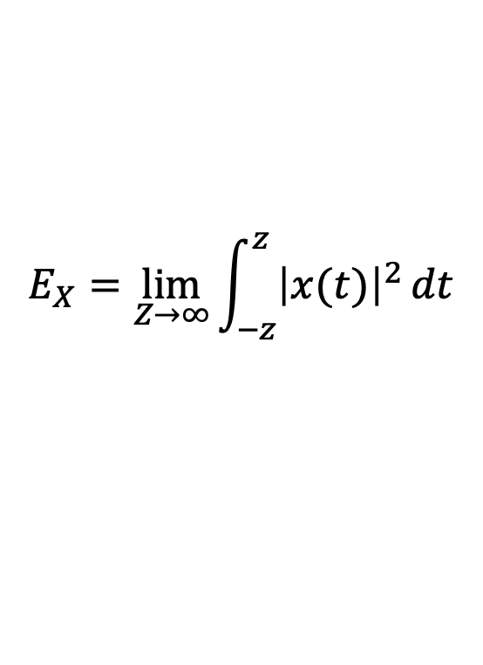
Energia di un Segnale
L’Energia di un segnale è definita come:
$$E_{X}=\lim_{Z→∞}{\int_{−z}^{z}{{\left|x(t)\right|}^{2}}dt}$$
E’ una quantità non negativa. Può essere interpretata come l’area del Segnale da non confondere con il quadrato dell’area.
$${\left|x(t)\right|}^{2}$$
Se il segnale ha durata rigorosamente limitata, l’Energia è finita. Se l’Energia è finita non è detto che il segnale sia di durata rigorosamente limitata.
Un segnale si dice di Energia se ha Energia finita diversa da 0.

Slide 4
Energia di un Segnale
Esempio
Calcolare l’Energia dei seguenti segnali:
Finestra Rettangolare
Finestra Triangolare
Esponenziale monolatero

